Slide 1



Slide 2
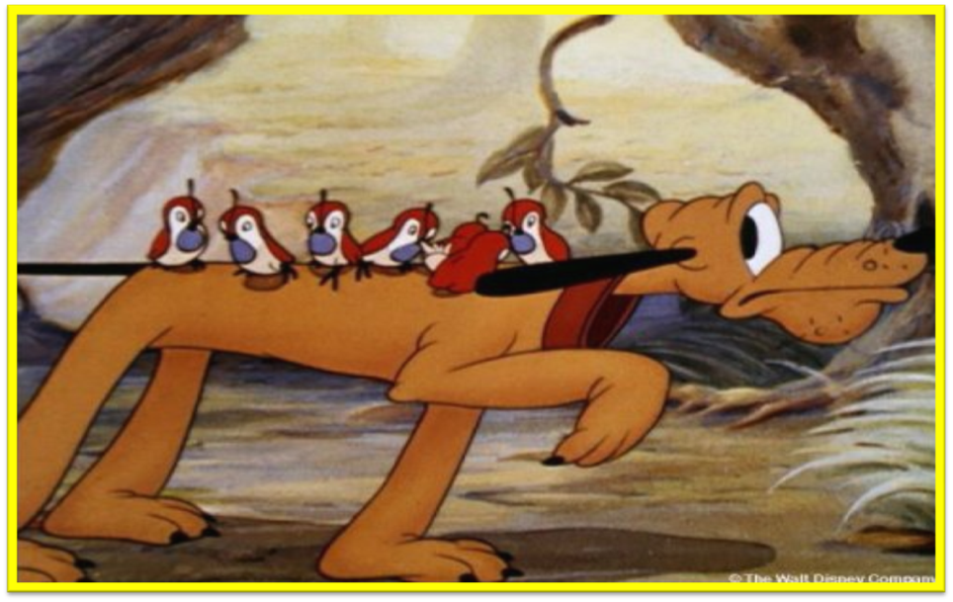
“la ayuda exterior, es como una trasferencia de dinero de los pobres de los países ricos, a los ricos de los países pobres”
Douglas Casey

Slide 3

“solo hay una regla para todos los políticos del mundo
No digas en el poder lo que decías en la oposición “
John galsworthy

Slide 4

PARA MI UNA NACIÓN QUE TRATA DE LOGRAR MAS PROSPERIDAD A BASE DE IMPUESTOS, ES COMO UN HOMBRE METIDO EN UN CUBO Y TRATANDO DE ELEVARSE TIRANDO DEL ASA.
WINSTON CHURCHILL

Slide 5
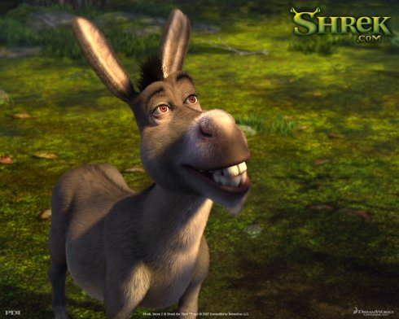
“ Imagina que eres idiota, E imagina que eres miembro del gobierno, No, estoy repitiendo lo mismo “
Mark Twain

Slide 6

“Un gobierno que robe a Pedro para pagarle a Juan
Siempre dependerá del apoyo de Juan
George Bernard Shaw

Slide 7
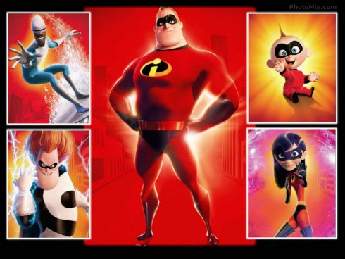
“En general, el arte de gobernar consiste en quitar la mayor cantidad posible de dinero a una parte de los ciudadanos , para dárselo a otros “
Voltaire

Slide 8
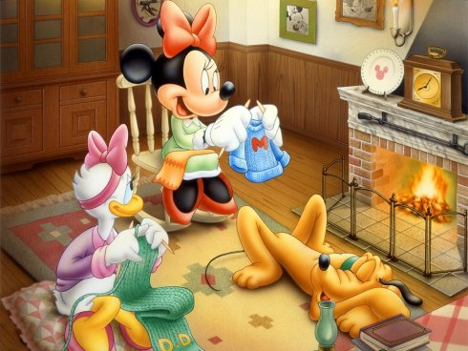
“ Lo que este país necesita , es una mayor cantidad de políticos en el paro “
Edward Langley

Slide 9

“ La política es el paraíso de los charlatanes “
George Bernand Shaw

Slide 10

“Para el que no tiene nada, la política es una tentación
comprensible, porque es una manera de vivir con
Bastaste facilidad “
Miguel Delibes

Slide 11
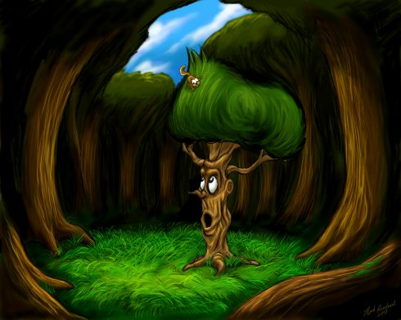

“Es peligroso tener razón cuando el gobierno esta equivocado “
VOLTAIRE

Slide 12



Accede a la sección que desees desde aquí:
Propia Creación
De la Red
Dedicatorias | Eróticos | Fechas Especiales
Graciosos | Historia y Arte | Lugares
Naturaleza y Ciencias | Política | Reflexión
Salud | Románticos | Religiosos
Dedicatorias | Eróticos | Fechas Especiales
Graciosos | Historia y Arte | Lugares
Naturaleza y Ciencias | Política | Reflexión
Salud | Románticos | Religiosos
Si deseas recibir pps periódicamente en tu correo electrónico subscríbete aquí:

